Slide 1


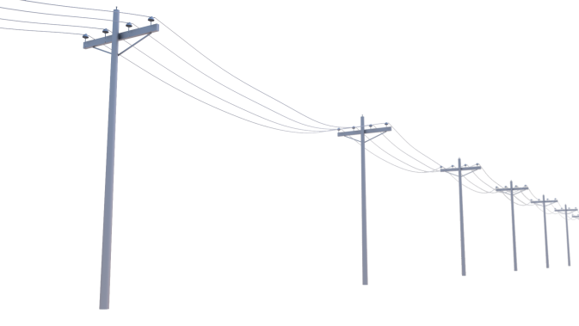
נתיב האור
דרך חיים נבונה בסביבת חשמל
................
בטיחות בחשמל בראי העיתונות
(פרק ה-מתוך המקראה לתלמיד)
Notes:
בפרק זה:
•נלמד על הסכנות הטמונות בחשמל
•נכיר מתוך העיתונות מקרים של תאונות בחשמל ונבדוק כיצד ניתן היה למנוע אותן
•נברר מהן דרכי ההתנהגות הבטוחות במגענו עם חשמל
•נגדיר דרכי פעולה ומניעה בעת השימוש בחשמל

Slide 2
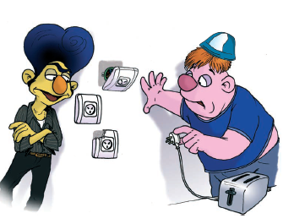

מה במפגש?
היכרות עם מקרי אמת של התחשמלות (כתבות)
חזרה על כללי התנהגות בטוחה בסביבה צורכת חשמל

Slide 3
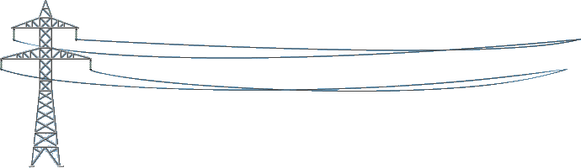

נתיב האור
דרך חיים נבונה בסביבת חשמל
Notes:
חשיפה לכתבות בנושא תאונות בחשמל

Slide 4
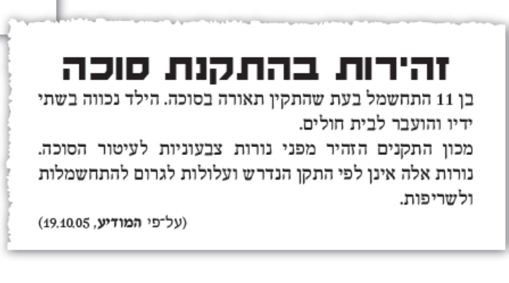
Notes:
חשיפת כתבות בנושא תאונות בחשמל

Slide 5
נקודות למחשבה:
כמה לדעתכם שכיחים המקרים האלה?
מה האחריות שלנו?
מי לדעתכם היא האוכלוסיה בסיכון הגבוה ביותר?
האם באמת אפשר למנוע תאונות כאלו?
מה אנחנו יכולים כתלמידים לעשות על מנת להעביר את המסר?
Notes:
דיון עם התלמידים סביב השאלות הללו

Slide 6
עבודה בקבוצות
לפניכם כתבה העוסקת בתאונת חשמל.
דונו בכתבה שלפניכם.
הכינו הצגת פנטומימה (ללא מילים) של הכתבה שמטרתה להעביר את סיפור המקרה שקראתם.
Notes:
הסבר על העבודה בקבוצות מופיע בקישור- לשימוש המורה**

Slide 7

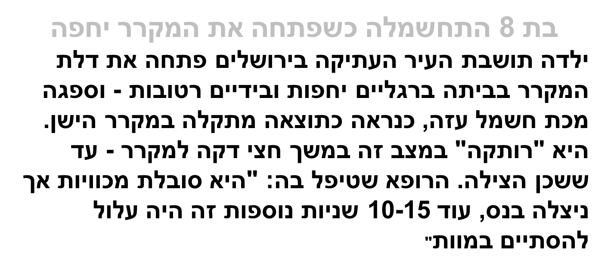
-1-
Notes:
כלל בטיחות: לא לפתוח את המקרר בידיים רטובות ורגליים יחפות
הסבר: למקרר יש בדרך כלל ציפוי פלסטיק שזהו חומר מבודד, על מנת שלא נתחשמל. גוף האדם מוליך חשמל וכך גם מים.
כתוצאה מתקלה במקרר, הילדה שניגשה לפתוח אותו ברגליים יחפות וידיים רטובות בתחשמלה.

Slide 8
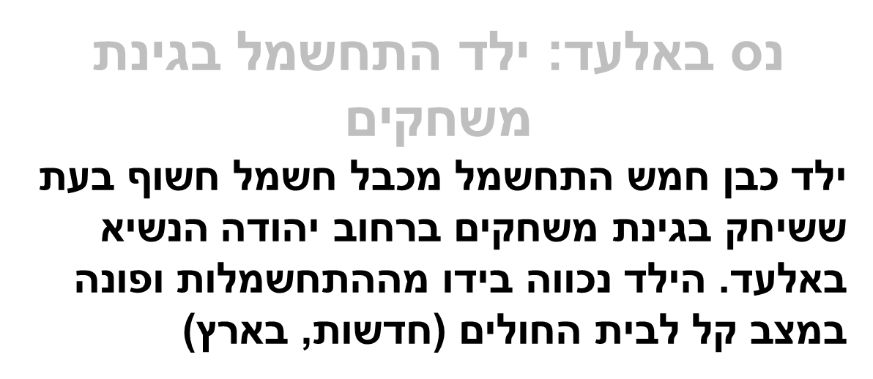
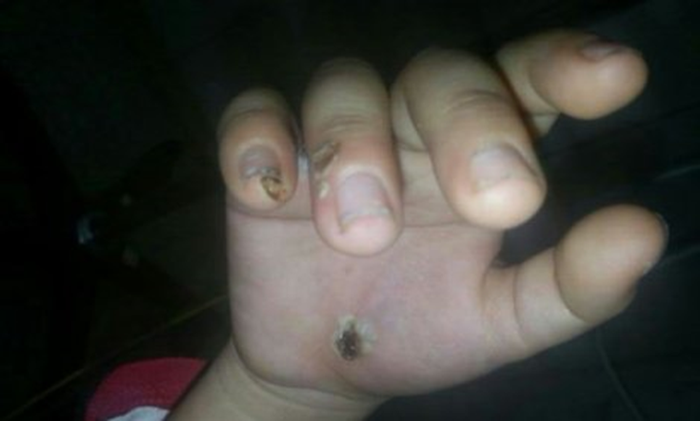
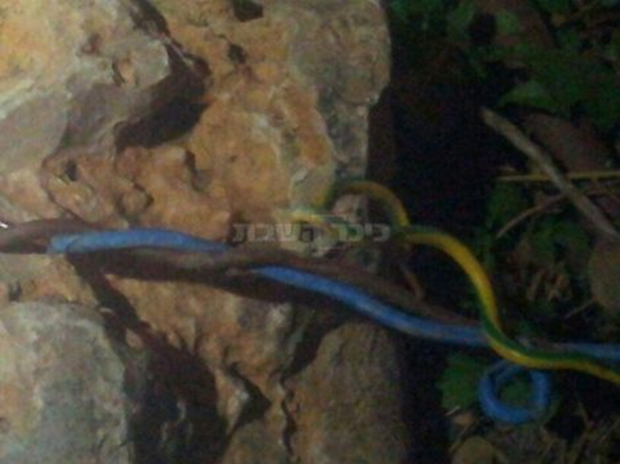
-2-
Notes:
כלל בטיחות: לא לגעת בכבל חשמלי חשוף. חוט חשמל קרוע מהווה סכנת חיים

Slide 9
-3-
פעוטה בת שנה ועשרה חודשים שיחקה עם סבתה במרחב הציבורי הקרוב לבית. על פי דיווח שהגיע לידי 'ערב ערב', כאשר התקרבה לארון חשמל פרוץ עם חוטי חשמל גלויים במקלט השכונתי, חטפה זרם ממתח גבוה של כ- 400 וולט ועפה כשני מטרים.התינוקת פונתה לקבלת טיפול בבית חולים 'יוספטל' והצליחה לצאת מזה, אבל אביה, חיים מזרחי, לא מתאושש מהמקרה. מזרחי הגיש תלונה במשטרה לטענתו בגין רשלנות ומאשים את הגורמים האחראיים: "יש לנו פה פצצה מתחת לרגליים ולאף אחד לא אכפת". חברת החשמל: "על העירייה לתקן את ארון החשמל ולדאוג לתקינותו". דוברת העירייה: למרות שהמקלטים הם פרטיים ובאחריות הדיירים, מחלקת הביטחון בעירייה תפעל מול הדיירים לטיפול במפגע
מתוך גיליון "ערב ערב באילת": 2468, 21/10/2010
Notes:
כלל בטיחות: לא נוגעים בארונות חשמל ולא משחקים בקרבתם
הסבר: באזור של ארונות חשמל ברחוב יש מתח גבוה של חשמל, לכן- לא נשחק בקרבתם. במידה ונתקלנו בארון חשמל פתוח- יש לדווח מייד למוקד חברת החשמלשמספרו 103 על מנת שיטפלו בתקלה בהקדם.

Slide 10
-4-
גליל העליון: גבר הניף חכה - והתחשמל למוות
תושב קריית שמונה בן 33 בא עם חבר לדוג בבריכות הדגים שליד יסוד המעלה. חכתו פגעה בחוט חשמל - וגם מאמצי ההחייאה לא הועילו. "זו טרגדיה אנושית כואבת", אמרו במשטרה. קרוביו שמעו על המקרה, מיהרו למקום והבחינו בגופה.
16/05/2009
Notes:
כלל בטיחות: לא משחקים מתחת לחוטי חשמל
הסבר: החכה שהניף פגעה בחוט חשמל שהיה מעליו וכך הוא התחשמל

Slide 11
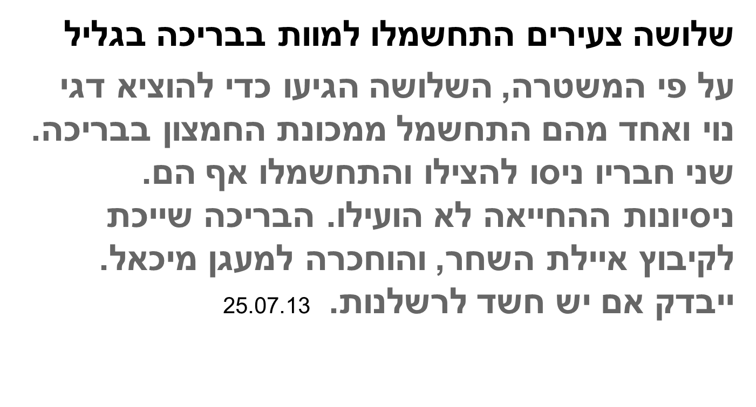

-5-
Notes:
כללי בטיחות:
*לא לגעת במכשירי חשמלכשאתם רטובים. מים+חשמל= סכנת מוות
*לא נוגעים באדם מחושמל
הסבר: היתה תקלה במכונת החמצון בבריכת הדגים. אחד הבחורים קפץ למים כדי לבדוק מה קרה, מבלי לנתק קודם את החשמל בבריכה ולכן התחשמל. שני החברים שלו שרצו לעזור לו קפצו אחריו גם כן מבלי לנתק את החשמל והתחשמלו גם הם- ברגע שנוגעים באדם מחושמל, הזרם החשמלי עובר גם אלינו. לכן- ננתק קודם את החשמל.

Slide 12
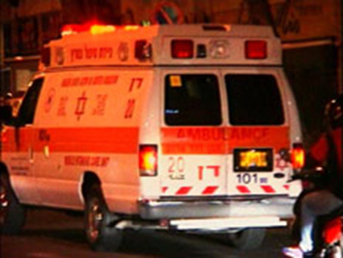
-6-
אסון בכפר סבא: ילדה בת 10 התחשמלה בזמן שהתרחצה בביתה, הילדה נפגעה באורח קשה והועברה לבית חולים שם נלחמים הרופאים על חייה.
"סמוך לשעה 19:00 קיבלנו קריאה דחופה ולהגיע לבית בכפר סבא, שם ילדה בת 10 התחשמלה, הגענו למקום בניידת טיפול נמרץ", סיפר דובר מד"א ירקון, מיקי כפרי. "התחלנו בפעולות החייאה ראשוניות, ולאחר מכן עברנו לפעולות הנשמה מתקדמות שארכו כמחצית השעה. פינינו אותה שהיא מחוסרת הכרה ומונשמת במצב קשה לבית החולים שניידר בפתח תקווה".
מהערכה ראשונית של המשטרה עולה כי האסון הוא ככל הנראה תוצאה של תקלה במערכת החשמל של הבית. "נעשתה פניה לחברת החשמל שאמורה לטפל בתקלה", סיפר גורם במשטרה.
Notes:
כלל בטיחות: לא מתקלחים בזמן שהדוד החשמלי דולק.
הסבר: היתה תקלה בדוד החשמלי בביתה של אלמוג שקורי. הטכנאי שהגיע לתקן את הדוד- ניתק את ההארקה בבית ויצא לקנות חלק חלופי לדוד החשמלי. הוא לא עידכן את בני המשפחה שניתק את ההארקה בדירה ושאסור להשתמש בדוד החשמלי כרגע. ברגע שהדליקו את הדוד החשמלי בבית, המים בדוד הפכו להיות מיים מחושמלים ולכן כשנכנסה הילדה להתקלח היא מייד התחשמלה. לאחר מספר ימים אלמוג שקורי נפטרה.

Slide 13

אלוני הבשן: בן 12 טיפס על מתקן מתח גבוה והתחשמל, מצבו בינוני-קשה
ילד בן 12 טיפס על מתקן ובו ספק מתח גבוה ונפגע באורח בינוני-קשה. צוות מד"א ממרחב ירדן, שהוזעק למקום האירוע במושב אלוני הבשן שברמת הגולן, טיפל בילד ופינה אותו בסיוע מסוק לבית החולים שיבא בתל השומר. הילד סובל מכוויות קשות בכפות ידיו ומשברים. המשטרה פתחה בחקירה.
פורסם: 18.04.15
-7-
Notes:
כלל בטיחות: לא לטפס על עמודי חשמל ולא לשחק בקרבתם

Slide 14

-8-
רולטת חשמל: ילד בן 12 במצב קשה
משחק של חבורת ילדים בדרום הסתיים באסון, כשאחד מהם טיפס על עמוד חשמל, נגע בקו מתח גבוה והתחשמל. הוא צנח אל הקרקע ופונה במצב קשה לבית החולים סורוקה. החברים תיעדו את האירוע.
תמיר סטיינמן | חדשות 2 | 4/12/2014
Notes:
כלל בטיחות: לא מטפסים על עמודי חשמל

Slide 15
מה עושים כדי למנוע תאונות?
Notes:
דיון :כיצד ניתן להימנע מתאונות? מה חברת החשמל יכולה לעשות? ומה אנחנו יכולים לעשות?

Slide 16
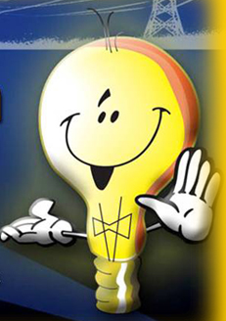
לסיכום- מה אנחנו יכולים לעשות
כללי זהב להתנהגות זהירה בחשמל
אסור לטפס על עמודי חשמל!
אסור לפתוח ארונות חשמל ואסור לשחק בקרבתם!
אסור לגעת במכשירי חשמל כשאתם יחפים!
אסור לגעת במכשירי חשמל כשאתם רטובים!
חוט קרוע מהווה סכנת חיים!
אסור להשתמש במכשירי חשמל פגומים!

Slide 17
מהלך המפגש
הסבר לשימוש המורה:
מצגת זו נועדה להציג את פרק 5 מתוך המקראה לתלמיד- בטיחות בחשמל בראי העיתונות.
בתחילת המצגת נחשוף את התלמידים לכתבות על תאונות בחשמל ונציג כמה שאלות למחשבה.
בשקופית הבאה תתחיל עבודה בקבוצות. עליך להדפיס את שקופיות 7-14 ( כתבות ממוספרות),
לחלק את הכיתה לקבוצות קטנות . כל קבוצה תקבל כתבה- התלמידים יקיימו דיון על הכתבה, ינסו לגזור מתוכה כלל בטיחות בנושא חשמל ויכינו הצגת פנטומימה המתארת את סיפור המקרה להעביר מול הכיתה במליאה.
כל קבוצה בתורה תציג את ההצגה שלה- והקבוצות יצפו וירשמו בדף את סיפור המקרה.
לאחר שהוצגו כל ההצגות יספרו הקבוצות במה עסקה ההצגה- קבוצה שכתבה נכון- תקבל נקודה. הקבוצה עם מספר הנקודות הגבוה ביותר היא הקבוצה המנצחת!
בסיום העבודה בקבוצות נקיים דיון :כיצד ניתן להימנע מתאונות? מה חברת החשמל יכולה לעשות? ומה אנחנו יכולים לעשות? (שקופית 15)
ונעבור שוב על כללי הבטיחות בחשמל (שקופית 16).
**חשוב! בהערות מתחת לשקופית של כל כתבה כתוב כלל הבטיחות הנובע מתוכה והסבר על האירוע במידת הצורך. כדאי לקרוא וללמוד את האירועים המסופרים טרם המפגש.
חזרה לתחילת המצגת

